Slide 1
第三部分 CSS技术
3.1 什么是样式表
3.2 样式表的基本结构
3.3 如何在网页中加入css

Slide 2
3.1 什么是样式表
CSS 是 Cascading Style Sheet 的缩写。译作「层叠样式表单」。
是用于控制网页元素的显示方式
样式表的宗旨就是将结构(内容)和格式分离
CSS也是一种标记语言，有很多属性来源于HTML，它也需要通过浏览器解释执行。

Slide 3
3.2 样式表的基本结构
一个样式表由许多样式规则组成的，用以告诉浏览器怎样去显示一个网页文档。
样式表的核心是规则，样式表的规则格式如下： Selector{property1:value1;property2:value2;property3:value3;……}
  Selector定义样式作用的对象
  property为CSS属性，value为属性对应的值

Slide 4
样式属性
属性取值
H1 {text-align:center; font-family:黑体}
选择器
样式定义的语法示例
1、常用Selector类型
HTML标记符选择器
类选择器
ID选择器
虚类选择器

Slide 5
（1）HTML标记符的Selector
HTML标记符是最常用的selector，它重新定义了HTML标记符的显示效果。例如：
  H1{text-align:center;color:red}
  使所有用H1标记符修饰的内容都居中和用红色显示。

Slide 6
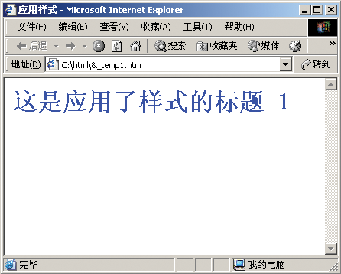
5.2.1 层叠样式表的简介
<HTML>
<HEAD>
<meta charset="UTF-8">
<TITLE>应用样式</TITLE>
<STYLE TYPE="text/css">
H1 {color:blue;}
</STYLE>
</HEAD>
<BODY>
<H1>这是应用了样式的标题 1</H1>
</BODY>
</HTML>
样式表
样式规则

Slide 7
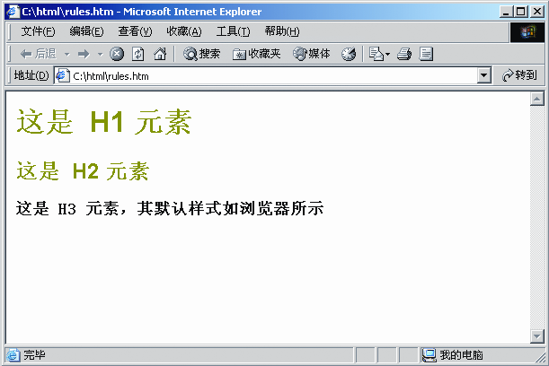
<HTML>
<HEAD>
<meta charset="UTF-8">
<STYLE TYPE="text/css">
H1 {color:limegreen;}
H1 {font-family:Arial;}
H2 {color:limegreen;}
H2 {font-family:Arial;}
</STYLE>
</HEAD>
<BODY>
<H1>这是 H1 元素</H1>
<H2>这是 H2 元素</H2>
<H3>这是 H3 元素，其默认样式如浏览器所示</H3>
</BODY>
</HTML>

Slide 8
（2）类选择器
定义方式
*. classname{样式属性:属性值; 样式属性:属性值;......}
  所有HTML标签都可引用它
  *符号可以省略
HTML标签. classname{样式属性:属性值; 样式属性:属性值;......}
  只有该指定的标签才能引用它

Slide 9
举例如下
.pp{color:lime; font-family:黑体}
p.pt{color:blue; font-family:仿宋}
这些类可以使用class属性在HTML中引用：
<h1 class=pp> 这是我们定义的PP类 </h1>
<p class=pp>这是我们定义的PP </p>
<p class=pt> 这是我们定义的PT类 </p>

Slide 10
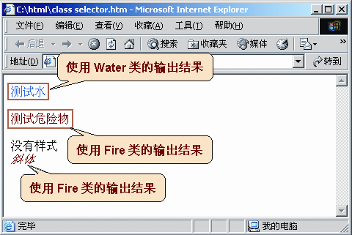
<HTML>
<HEAD>
<meta charset="UTF-8">
<STYLE TYPE="text/css">
.Water { color:blue; }
.Fire { color:red; }
</STYLE>
</HEAD>
<BODY>
<P CLASS=Water>测试水
<P CLASS=Fire>测试危险物
<P>没有样式
<BR>
<EM CLASS=Fire>斜体</EM>
</BODY>
</HTML>
声明 Water 和 Fire 类

Slide 11
（3）ID选择器
ID 选择器使用 HTML 元素的 ID 属性。ID 选择器将样式应用于网页上的单个元素。如果没有明确说明，同一个样式不会应用于相同页面上出现的另一个相同的元素。一个ID选择符的指定要有指示符“#”在名字前面。
定义方式：
# idname{样式属性:属性值; 样式属性:属性值;......}
  所有HTML标签都可引用它
HTML标签# idname {样式属性:属性值; 样式属性:属性值;......}
  只有该指定的标签才能引用它

Slide 12
举例如下
#pp{color:lime; font-family:黑体}
p#pt{color:blue; font-family:仿宋}
这些类可以使用id属性在HTML中引用：
<h1 id=pp> 这是我们定义的PP类 </h1>
<p id=pp>这是我们定义的PP </p>
<p id=pt> 这是我们定义的PT类 </p>

Slide 13
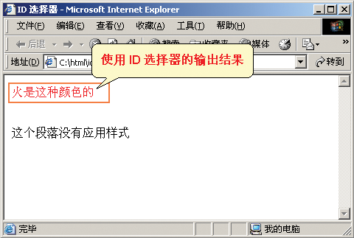
<HTML>
<HEAD>
<meta charset="UTF-8">
<TITLE>ID 选择器</TITLE>
<STYLE TYPE="text/css">
#control {color:red;}
</STYLE>
</HEAD>
<BODY>
<H2 ID="control">火是这种颜色的</H2>
<BR>
<H2>这个段落没有应用样式
</BODY>
</HTML>

Slide 14
3.3 如何在网页中加入css
可以使用四种方法将样式表加入到网页中
直接使用CSS
嵌入一个样式表(Embedding a Style Block)
将一个外部样式表链接到网页
输入一个样式表
以上四种方法，可分成内部样式表（前两者）、外部样式表（后两者）两类。

Slide 15
（1）直接使用CSS
样式可以使用STYLE属性内联。
STYLE属性可以应用于任意BODY内的HTML元素(包括BODY本身)，除了BASEFONT、PARAM和SCRIPT。
其语法如下：
<HTML标签名称 style="样式属性:属性值；样式属性:属性值...">

Slide 16
①<A href=“ http://www.tsinghua.edu.cn” >超链接有下划线</A>
②<A href=“http://www.tsinghua.edu.cn” style=text-decoration:none>取消超链接下划线</A>
<P style=“color: red”>
Schoolbook字体。</P>
缺点：因为和需要展示的内容混合在一起，没有实现两者的分离。
缺点：在标签中，用设置style属性的方法，一次只能控制一个标签的样式

Slide 17
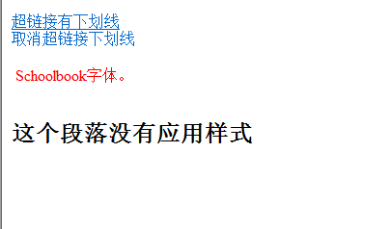
<HTML>
<HEAD>
<meta charset="UTF-8">
<TITLE>直接使用CSS</TITLE>
</HEAD>
<BODY>
<A href="http://www.tsinghua.edu.cn" >超链接有下划线</A>
<BR>
<A href="http://www.tsinghua.edu.cn" style=text-decoration:none>取消超链接下划线</A>
<BR>
<P style="color: red"> Schoolbook字体。</P>
<BR>
<H2>这个段落没有应用样式
</BODY>
</HTML>

Slide 18
（2）嵌入一个样式表
将样式表信息都列于HTML文档的头部
基本语法如下：
<STYLE TYPE=“text/css” >
<!--
样式规则定义
-->
</STYLE>

Slide 19
<HEAD>
<STYLE type=“text/css”>
.ct1{font:28pt/30pt “宋体”;font-style;italic;color: “#44bb00”;}
.ct2{font:12pt/13pt “楷体_GB2312”}
.ct3{font:20pt/20pt “黑体”}
.ct4{font:16pt/22pt;font-family: “隶书”}
A{text-transform:capitalize;text-decoration:none}
A:hover{color: “#ff5511”;text-decoration:underline}
</STYLE>
</HEAD>
STYLE元素放在文档的HEAD部分。
必须的TYPE属性用于指定类型为“text/css ”
在STYLE中可指定TITLE和MEDIA属性。
缺点：只限于一个页面内使用

Slide 20
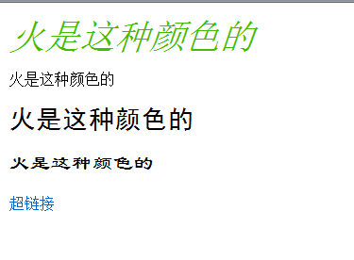
<HTML>
<HEAD>
<meta charset="UTF-8">
<TITLE>ID 选择器</TITLE>
<STYLE TYPE="text/css">
<!--
.ct1{font:28pt/30pt "宋体";font-style:italic;color: "#44bb00";}
.ct2{font:12pt/13pt "楷体_GB2312"}
.ct3{font:20pt/20pt "黑体"}
.ct4{font:16pt/22pt;font-family: "隶书"}
A{text-transform:capitalize;text-decoration:none}
A:hover{color: "#ff5511";text-decoration:underline}
-->
</STYLE>
</HEAD>
<BODY>
<H2 class="ct1">火是这种颜色的</H2>
<H2 class="ct2">火是这种颜色的</H2>
<H2 class="ct3">火是这种颜色的</H2>
<H2 class="ct4">火是这种颜色的</H2>
<A href="http://www.tsinghua.edu.cn" >超链接</A>
</BODY>
</HTML>

Slide 21
（3）将一个外部样式表链接到网页
样式表的规则单独保存在一个文件中
外部的样式表可以通过HTML的LINK元素连接到HTML文档中
一个样式表文件可链接到多个HTML文件

Slide 22
基本语法如下：
<head>
<title>...</title>
<link Rel=stylesheet href="*.css" type="text/css">
</head>
说明：
外部样式表文件中不能含有任何HTML标签。样式表仅仅由样式表规则组成。
外部样式表文件中，无须使用注释标签。
必须将CSS文件与HTML文件一起发布到服务器中。在网页被打开时，浏览器将依照链接标签将含有链接外部样式表文件的HTML网页按照样式表规则显示。

Slide 23
<HTML>
<HEAD>
<meta charset="UTF-8">
<TITLE>ID 选择器</TITLE>
<link Rel=stylesheet href="1.css" type="text/css">
</HEAD>
<BODY>
<H2 class="ct1">火是这种颜色的</H2>
<H2 class="ct2">火是这种颜色的</H2>
<H2 class="ct3">火是这种颜色的</H2>
<H2 class="ct4">火是这种颜色的</H2>
<A href="http://www.tsinghua.edu.cn" >超链接</A>
</BODY>
</HTML>

Slide 24
（4）导入一个样式表
一个样式表可以使用CSS的@import 指令输入到网页中。这个指令用于一个CSS文件或HTML的STYLE元素内部。其语法如下：
<style type="text/css">
<!- -
@import url(外部样式表的文件名称);
- ->
</style>
说明：
⑴ import语句后的“；”号是必须的。
⑵ 要输入的样式表文件的扩展名为.css。

Slide 25
<HTML>
<HEAD>
<meta charset="UTF-8">
<TITLE>ID 选择器</TITLE>
<style type="text/css">
<!--
@import url("1.css");
-->
</style>
</HEAD>
<BODY>
<H2 class="ct1">火是这种颜色的</H2>
<H2 class="ct2">火是这种颜色的</H2>
<H2 class="ct3">火是这种颜色的</H2>
<H2 class="ct4">火是这种颜色的</H2>
<A href="http://www.tsinghua.edu.cn" >超链接</A>
</BODY>
</HTML>

Slide 26
比较链接方式和导入方式
链接方式（下面用 link 代替）和导入方式（下面用 @import 代替）都是引入外部的 CSS 文件的方式，下面我们来比较这两种方式，并且说明为什么不推荐使用 @import。
1、link 属于 HTML，通过 <link> 标签中的 href 属性来引入外部文件，而 @import 属于 CSS，所以导入语句应写在 CSS 中，要注意的是导入语句应写在样式表的开头，否则无法正确导入外部文件；
2、@import 是 CSS2.1 才出现的概念，所以如果浏览器版本较低，无法正确导入外部样式文件；
3、当 HTML 文件被加载时，link 引用的文件会同时被加载，而 @import 引用的文件则会等页面全部下载完毕再被加载；
小结：我们应尽量使用 <link> 标签导入外部 CSS 文件，避免或者少用使用其他三种方式。

Slide 27
自学内容
https://www.w3schools.cn/

